Slide 1
Тенденции развития современного русского балета
Жарикова Елизавета Андреевна 9 «Б»
:
Москва, 2017 г

Slide 2
Актуальность
На протяжений нескольких столетий повышался интерес к балету как к искусству. Роль балета возрастала. На сегодняшний момент он достиг больших высот и имеет огромное значение в искусстве и культуре всего мира.

Slide 3
Цель
На основе исторических сведений проанализировать развитие русского балета с XVII по XXI век и рассмотреть тенденции развития современного балета

Slide 4
Задачи
- подобрать и изучить материал об истории, о жанровых особенностях балета, о классическом танце
- собрать информацию о современном направлении балета
- рассмотреть и проанализировать репертуар российских театров
- рассмотреть тенденции современного балетного искусства

Slide 5
Структура работы
Первая глава - ознакомительная информация о балете: основа классического балета, жанровые особенности балета
Вторая глава - информация об истории развития русского балета с XVII по XX века
Третья глава - информация об особенностях современного балета и новых балетных направлений, выводы о значении балета для русской культуры, о тенденциях развития современного русского балета

Slide 6
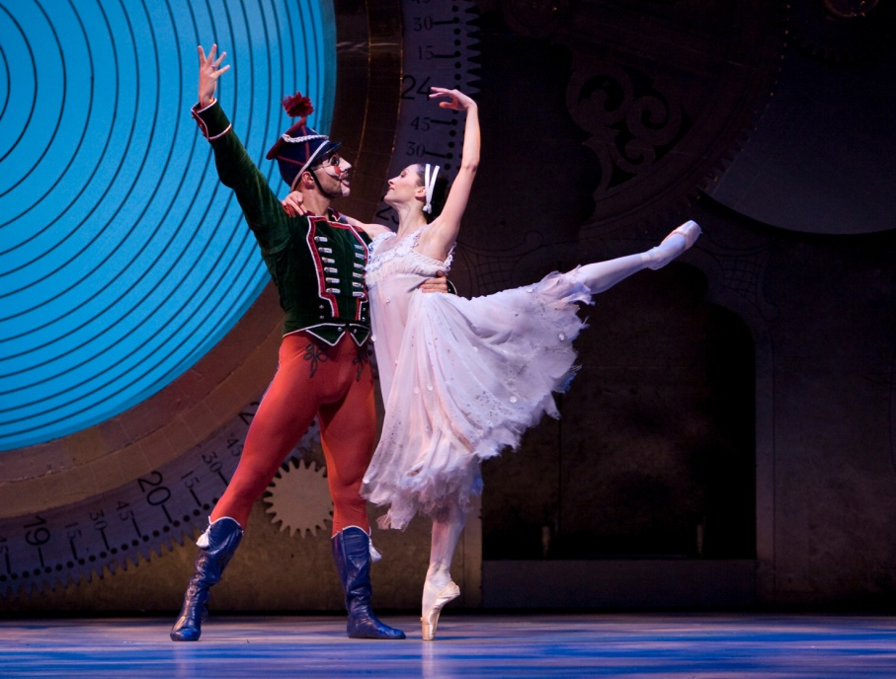
Балет -
(от лат. ballo — танцую) — вид сценического искусства, основными выразительными средствами которого являются неразрывно связанные между собой музыка и танец.

Slide 7
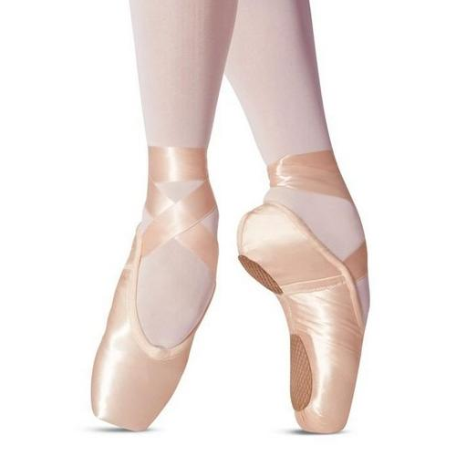
Жанровые особенности
Классический танец
Пуанты
Либретто
Балетная музыка

Slide 8
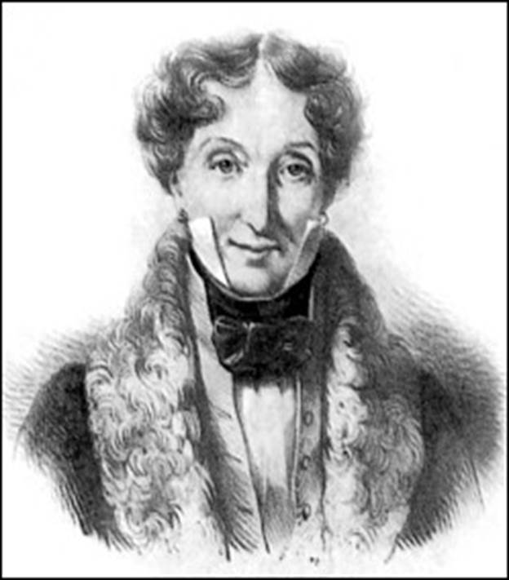
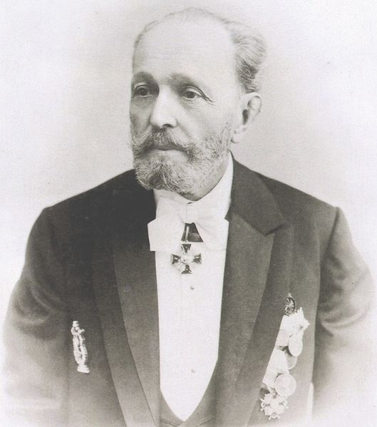
Развитие русского балета
XIX век
Карл Дидло
Мариус Петипа

Slide 9
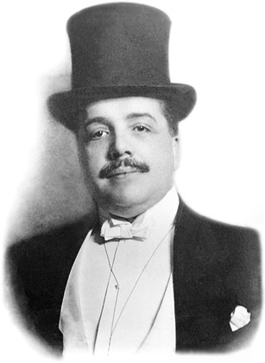
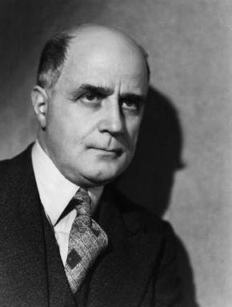
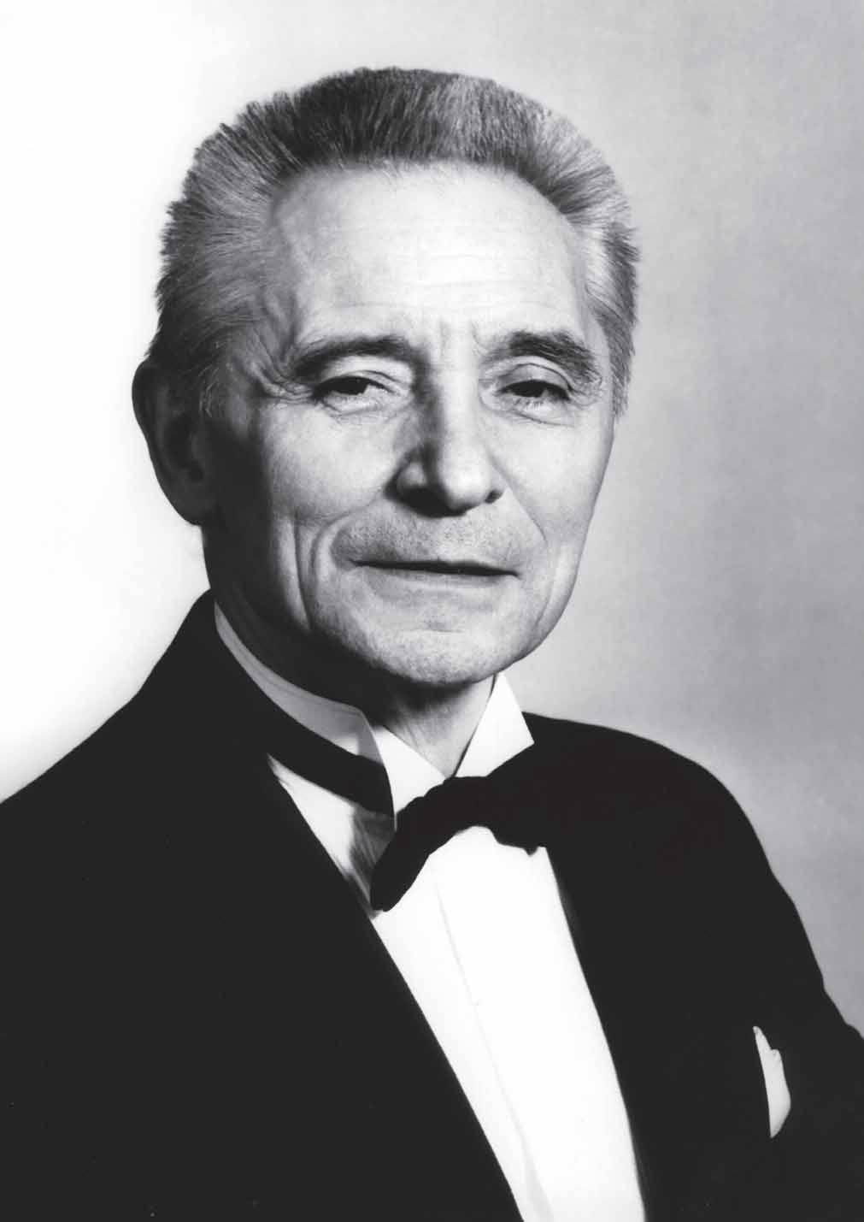
Развитие русского балета
XX век
Сергей Дягилев
Михаил Фокин
Юрий Григорович

Slide 10
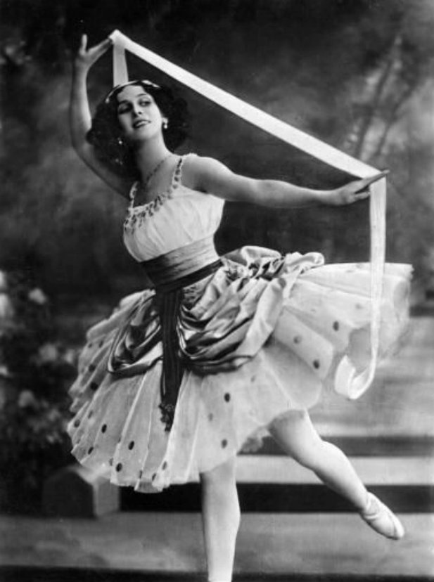
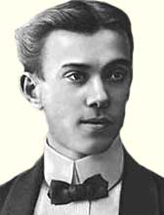
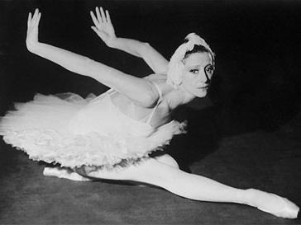
Развитие русского балета
XX век
Анна Павлова
Майя Плисецкая
Вацлав Нижинский

Slide 11
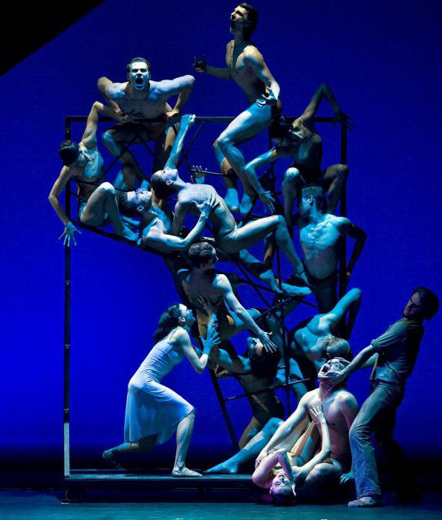
Современный балет
Современный балет – это танец природной пластики и эксперимента. Главной особенностью такого направления стал отказ от традиций классического балета.

Slide 12
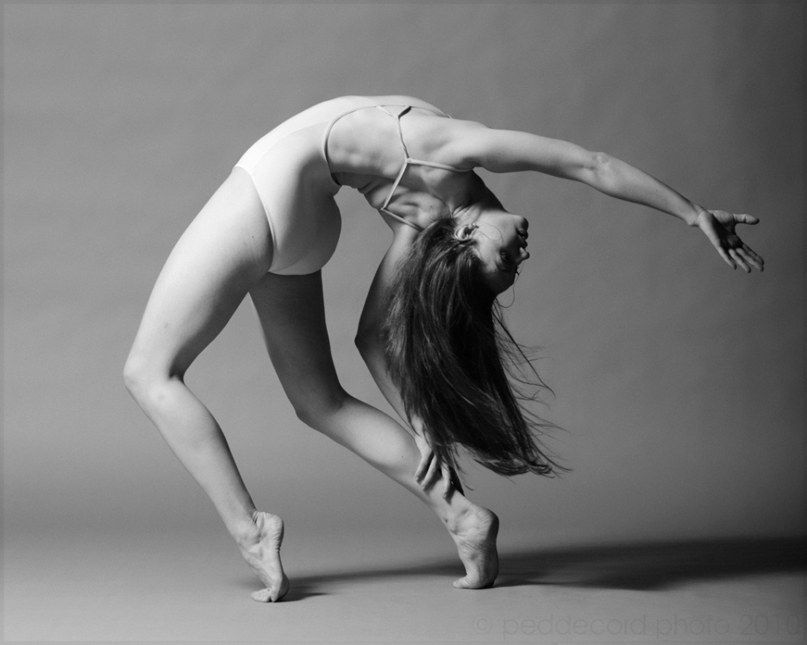
Контемпорари
Контемпорари — одно из новых направлений модерна, который сочетает в себе элементы западного танца, элементы балета и восточное искусство движения. Это танец без правил.

Slide 13
Статистика

Slide 14
Выводы
Тенденции развития современного русского балета:
1.Развитие и совершенствование нового современного балетного направления
2.Сохранение культуры и старых традиций классического балета

Slide 15
Библиография
Diaghilev art centre - http://art-diaghilev.com - ссылка актуальна на 10.12.16
Classic Ballet - http://plie.ru - ссылка актуальна на 10.12.16
Русский национальный культурный центр Народный дом - http://rusnardom.ru - ссылка актуальна на 22.12.16
У колыбели русского балета - http://tanecwiki.com- ссылка актуальна на 22.12.16
Замостьянов А.А Балет в Большом! Разговор перед спектаклем. Москва: А-Тритона, 2011г.
Balleta - http://balleta.ru - ссылка актуальна на 29.01.17

Slide 16
Спасибо за внимание!

